Slide 1
HLSE302 techniques de communication 2
Comment écrire son premier rapport de stage?
Stage Licence 1 et 2 CMI IEN
Carole Sainglas & Guillaume Papuga
Séance 3 : résultats

Slide 2
1,5 pages RV max
Partie OBLIGATOIRE dans un rapport
3 parties à traiter :
Livrables
Connaissances (=savoir) / Savoir Faire
Problèmes résolus / rencontrés

Slide 3
RAPPELS
Texte : alignement justifié
Une idée = une phrase
Vérifier les fautes d’orthographe et de français
Intégrer les figures convenablement
Mettre des titres à vos parties
I puis I.A. ou I.A.1 puis I.B. ou I.B.1

Slide 4
Les figures
Figures / Tableaux / Photos / Graphiques
Mettre une légende !!!
Dans la légende on trouve :
Le nom de la figure
La source
Le titre
Un court texte explicatif qui permet de comprendre la figure
sans le texte
Possibilité de faire une table des figures

Slide 5
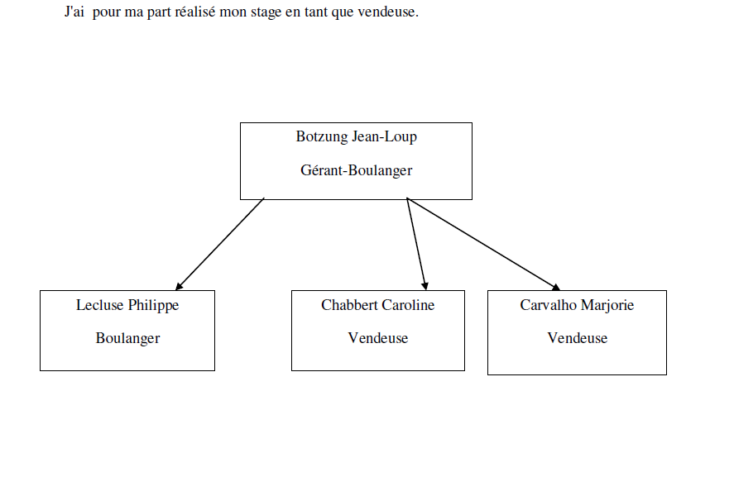
Exemples :

Slide 6
Exemples :
Figure 1 : Organigramme de la boulangerie X en 2018 (Source : XX)

Slide 7
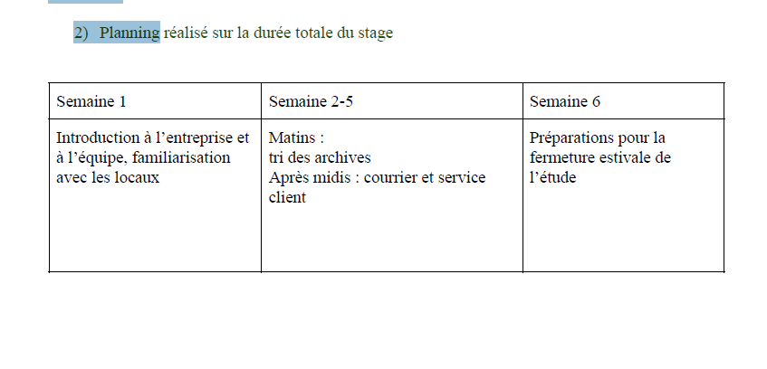
Exemples :

Slide 8

Exemples :
Figure 2 : Planning de mes activités réalisées sur la durée du stage du 20 Juillet au 30 Aout 2018 (Source : XX)
Cf Cours de Guillaume Papuga sur le planning !!

Slide 9
1. Bilan des livrables (= Qu’avez-vous obtenu / observé ?)
Au cours de votre stage/emploi, vous avez eu des missions/ activités (cf Mat&Met), qu’est ce qu’il en ressort ?
Exemple :
« Dans le cadre de mon emploi chez MERCURE, je nettoyais 10 chambres le matin en moyenne. Le nettoyage d’une chambre pouvait varier de 10 min à 1h en fonction de la propreté de celle-ci. Etc »

Slide 10
2. Bilan des connaissances et savoir-faire acquis
(=Qu’avez-vous appris ?)
Au cours de votre stage/emploi, qu’avez-vous appris que vous ne saviez pas avant ?
Exemple :
« Lors de cette expérience, j’ai appris à nettoyer une chambre efficacement. J’ai également appris à m’adapter aux ordres de ma hiérarchie et à organiser mon planning. Etc »

Slide 11
2. Bilan des connaissances et savoir-faire acquis
(=Qu’avez-vous appris ?)
Possibilité de présenter cela dans un tableau (cf PEC) :
Savoir | Niveau (Notions / Application / Maitrise / Expertise)
Connaissances des procédures d’évacuation de l’hôtel | Application
Connaissances de ma hiérarchie | Maitrise
Savoir Faire
Nettoyer une chambre d’hôtel | Maitrise
Echanger avec les clients | Application
Savoir être
Autonome | Application

Slide 12
3. Bilan des problèmes résolus ou rencontrés
(=Qu’avez-vous résolu ? Qu’est-ce qui vous a bloqué ?)
Au cours de votre stage/emploi, avez-vous été confronté·e à des problèmes ? Comment les avez-vous traités ?
Exemple :
« Il est arrivé que je n’ai pas assez de temps pour nettoyer toutes les chambres avant l’arrivée des clients suivants. J’ai donc dû décaler l’heure d’arrivée de plusieurs clients pour pouvoir terminer de nettoyer la chambre. J’ai également demandé de l’aide à mes collègues. Etc »

Slide 13
La partie « résultats » permet de répondre à votre problématique/objectif suite à vos expériences/missions/ activités.
Il s’agit de résultats « bruts » que vous ne devez pas discuter.

